Slide 1
Skeema 1 3.8 Psyykkinen toiminta on tietoista ja ei-tietoista Ydinsisältö

Slide 2

Ei-tietoiset asiat vaikuttavat toimintaan
Psyykkinen toiminta eli mielen toiminta koostuu
tunteista
motiiveista
tiedonkäsittelystä.
Osa psyykkistä toimintaa on tietoista, osa ei-tietoista.
Tietoisen asian tavoittaa sitä ajattelemalla.
Tietoisuuden ulkopuolelle jäävä asia on puolestaan ei-tietoinen.

Slide 3
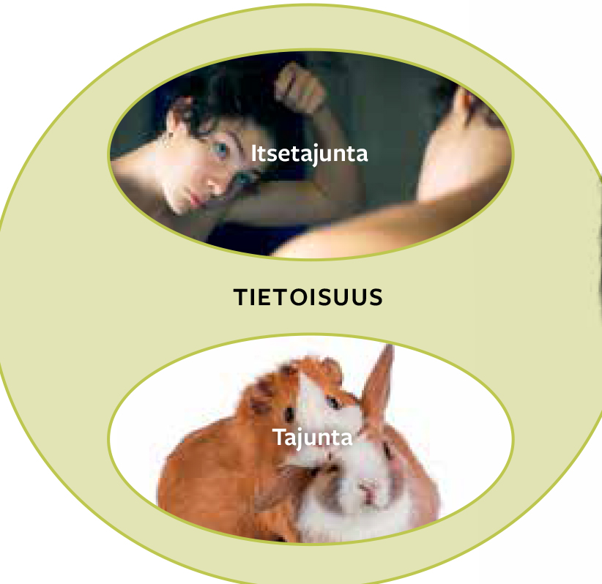
Tietoisuudessa on eri tasoja
Tietoisuus on tietyllä hetkellä koettujen psyykkisten elämysten kokonaisuus.
Tietoisuudessa ajatellaan olevan eri tasoja:
Tajunta on sitä, että kokee esimerkiksi kipua tai nälkää.
Itsetajunta on tietoisuuden kehittynein muoto: ihminen tiedostaa oman olemassaolonsa ajattelevana, tuntevana ja tahtovana oliona.
Vaikka ei-tietoiset asiat ovat ajatusten tavoittamattomissa, ne voivat vaikuttaa toimintaan.

Slide 4
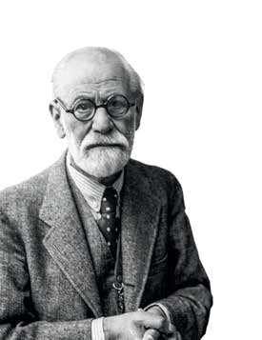
Psykodynaaminen teoria toi ei-tietoisen ihmismielen selittäjäksi
Sigmund Freud toi ei-tiedostetut toiminnat psykologian tutkimuskohteeksi 1800–1900-lukujen taitteessa.
Freudin luomassa psykodynaamisessa teoriassa ihmisen toiminnan perustana pidetään tiedostamattomia tarpeita ja motiiveja, jotka kumpuavat varhaisista ihmissuhteista ja niissä koetuista ristiriidoista.
Teorian väitteitä on vaikea tutkia tieteellisesti.
Psykodynaamista ajattelutapaa hyödynnetään psykoterapioissa, joiden tavoitteena on saada asiakas tietoisemmaksi tunteistaan, motiiveistaan ja ajatuksistaan.

Slide 5
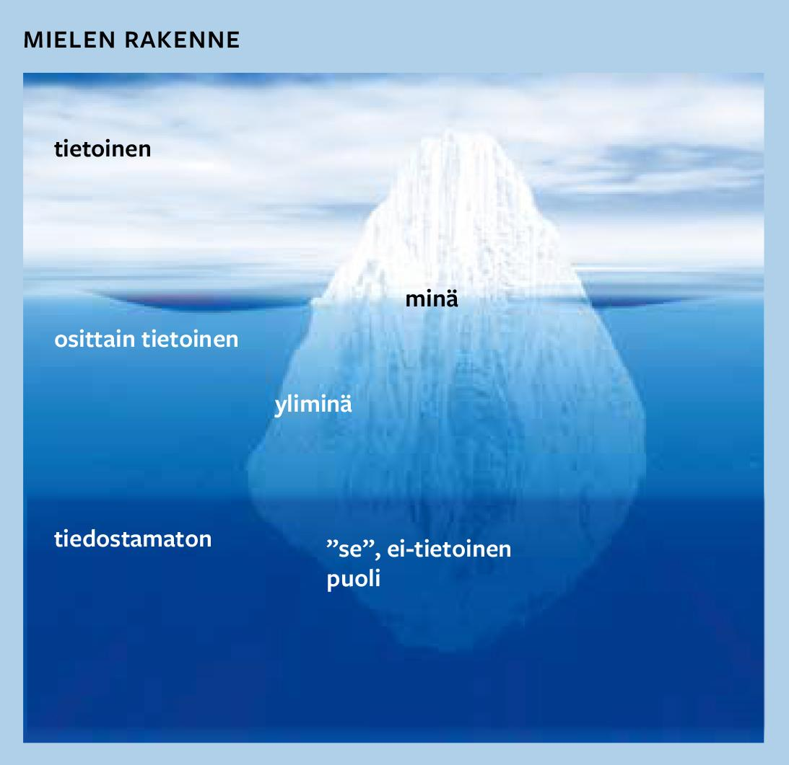
Freudin teoria mielen rakenteesta

